Slide 1
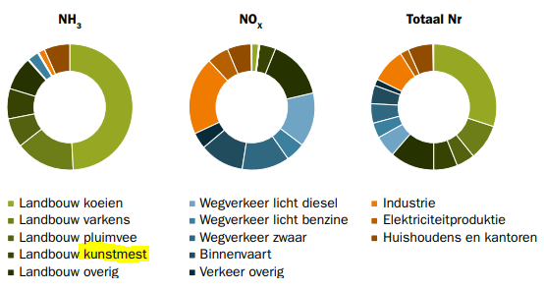
KUNSTMEST VEROORZAAKT 8% VAN DE AMMONIAK-EMISSIE
Bron: TNO Factsheet voor Tweede Kamer 2019

Slide 2
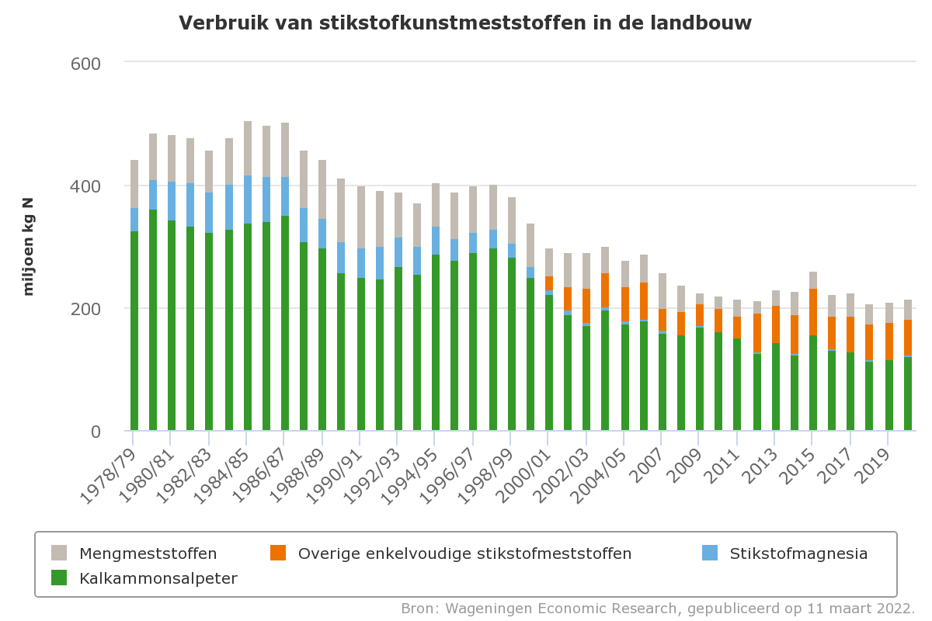
NEDERLAND KAN ZONDER N-KUNSTMEST NCOK 26 juli 2022

Slide 3
NEDERLAND KAN ZONDER N-KUNSTMEST NCOK 26 juli 2022
Schattting in TON N/jr
PRECISIEBEMESTING
dus betere benutting organische en anorganische meststoffen: - 20 % 40.000
LUCHTWASSERSTIKSTOF UIT DE LANDBOUW:
met precisie toegediend 35.000
BIOLOGISCHE N-FIXATIE : KLAVERS EN GROENBEMESTERS : 55.000
RENURE MESTSTOFFEN : SNELWERKENDE AMMONIAKALE N : 55.000
MC en urine uit nieuwe stalsystemen met precisie toegediend
LUCHTWASSERSTIKSTOF AFKOMSTIG VAN BUITEN DE LANDBOUW : 15.000
met precisie toegediend
________ +
TOTAAL 200.000

Slide 4
NEDERLAND KAN ZONDER N-KUNSTMEST NCOK 26 juli 2022
HET IS EEN KWESTIE VAN ORGANISATIE VAN
* LOGISTIEK
* VOORLICHTING
DE KUNSTMEST-SCHAARSTE DOET DE REST:
LAAGHANGEND FRUIT MET EEN VERDIENMODEL

